Slide 1
Психическое здоровье
Иногда ты встаешь утром с постели и думаешь «Я не справлюсь», но внутри смеешься – вспоминая те времена, когда чувствовал себя также – Чарльз Буковски

Slide 2
Согласно Всемирной Организации Здравоохранения у психического здоровья следующие составляющие:
1. Отсутствие психических расстройств (а также наблюдаемых симптомов и синдромов оных);
2. Отсутствие жалоб на психическое состояние (всё хорошо с памятью, мышлением, поведенческими реакциями, эмоциональностью и т.д.).
Психическое здоровье является частью здоровья вцелом.
В более широком смысле, психическое здоровье — это состояние благополучия, в котором человек:
- реализует свои способности, .
- может противостоять обычным жизненным стрессам, .
- продуктивно работать и вносить вклад в своё сообщество, .
- состоять в гармоничных отношениях хотя бы с несколькими другими людьми, .
- способен адекватно реагировать на внешние события.
В этом позитивном смысле психическое здоровье является основой благополучия человека и эффективного функционирования сообщества.
Кстати, адекватная реакция - далеко не всегда означает реакцию “по дзену”.

Slide 3
9 способов сохранить свое психическое здоровье

Slide 4
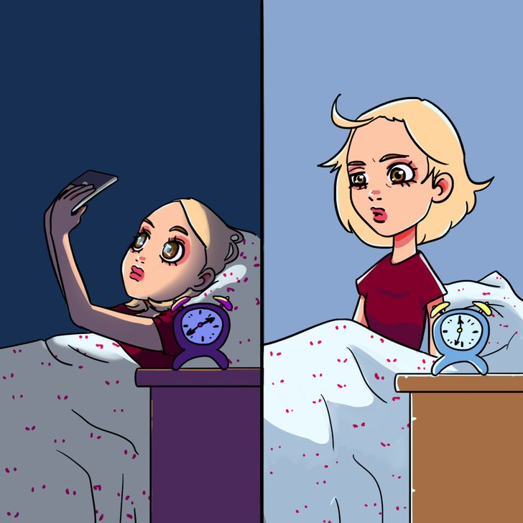
Решите проблемы со сном

Slide 5

Не стесняйтесь ходить к психологу

Slide 6
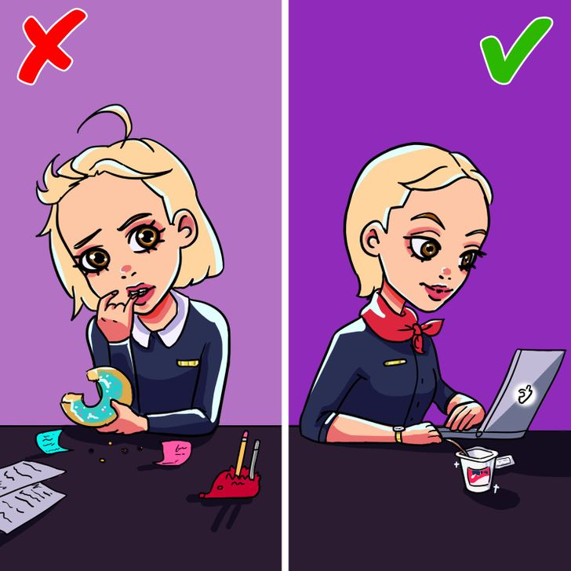
Ешьте йогурт

Slide 7
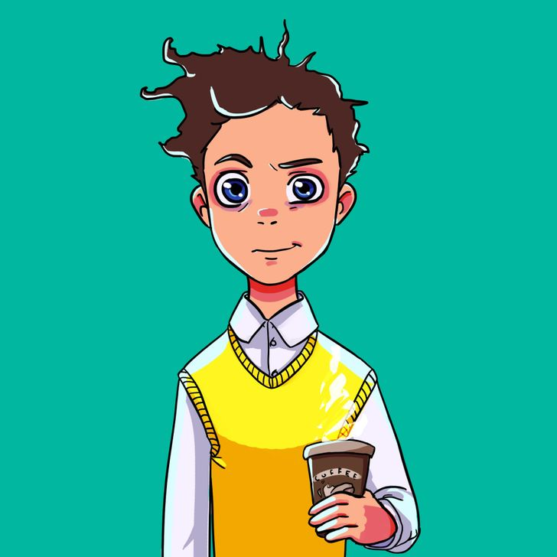
Не злоупотребляйте кофе

Slide 8
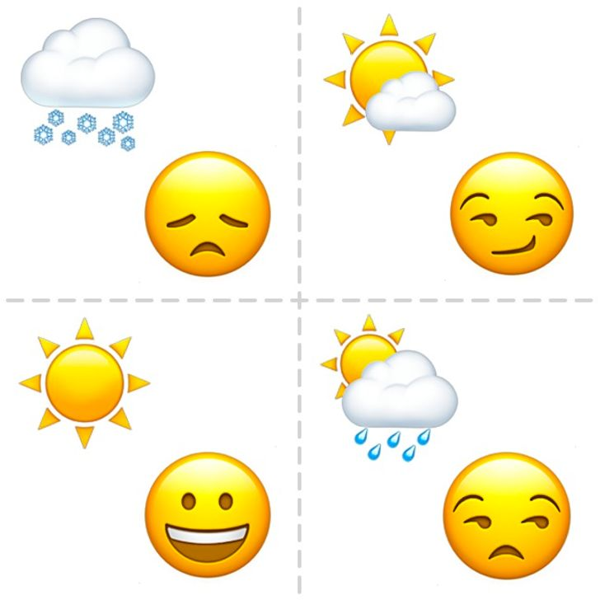
Ловите солнце

Slide 9

Уделите себе время

Slide 10
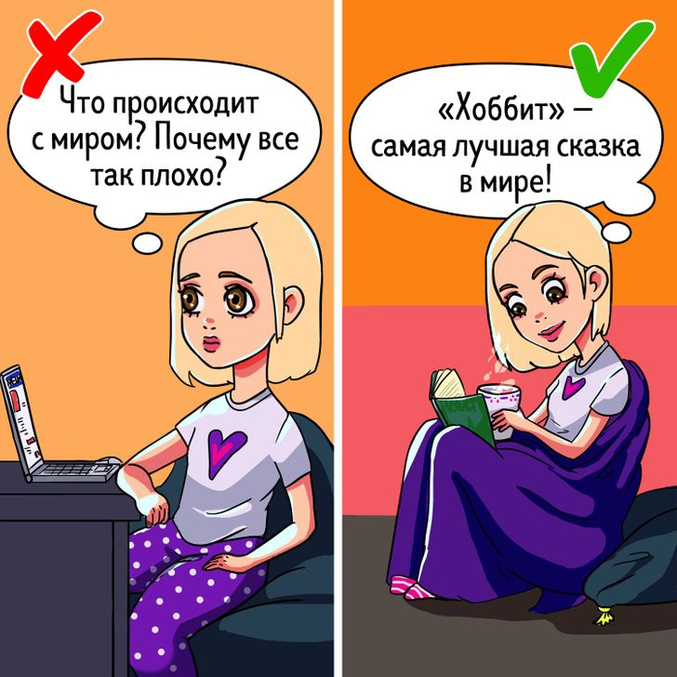
Избегайте ненужной информации

Slide 11

Разорвите отношения

Slide 12
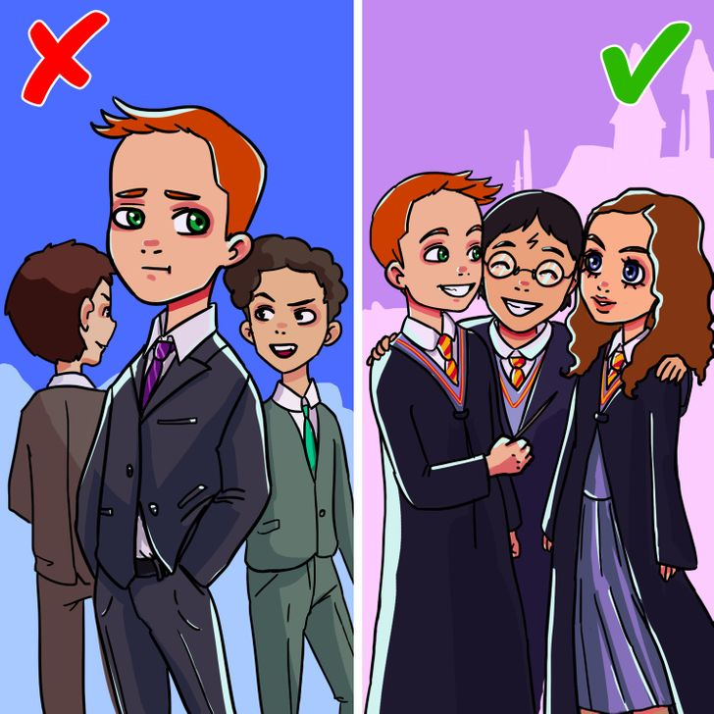
Формируйте приятный круг общения

